Slide 1
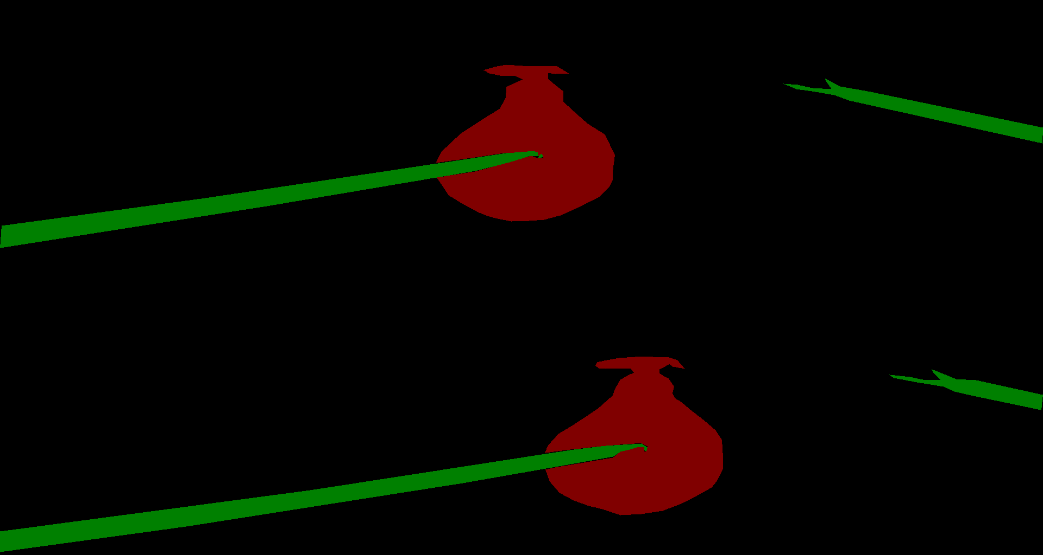
6 32 32
64 32 32 3
256*480
256*480
64 64
128 64
128*240
128*240
128 128
256 128
64*120
64*120
conv + BatchNorm + ReLU
max pool
up-conv
concatenate
32*60
256 256
512 256
32*60
16*30
512 512

